Slide 2
悬崖
业务安全工作二三事
唯品会 傅奎
Notes:
感谢第1PPT的水墨圈
气沉丹田——
大家好！ 今天我为大家带来的议题是《悬崖——业务安全工作二三事》。
我大概是半年前就向组委会申报了参会议题，所以当时只是定了一个开放性的议题。
很多企业或团队和我们一样，虽然引入了先进的理念，也开发了强大的系统，但依旧没有做好业务安全工作。我今天的材料里就日常工作中的几个典型场景，和大家分享业务安全实际工作的艰辛。
之所以选择悬崖，是当我在思考和总结过去2年多时间里唯品会业务安全团队的工作时，我发现这的确是一项在悬崖上开展的工作。

Slide 3


我们的工作在悬崖上开展
责任
勇气
挑战
智慧
Notes:
我看多很多电影电视，也读过很多武侠小说，悬崖上的故事有很多。每每工作中有所感概，我都能会把工作和悬崖联系在一起。
在电影《智取华山》中人民解放军发扬“一不怕苦，二不怕死”的革命英雄主义精神，冲破“自古华山一条路”的传说，硬是在悬崖桥比重冲出一条智取华山的道路。
所以能在悬崖绝境中生存的人必须具备过人的胆识和高超的智慧，当然你可以衍生出其他更多的品质。
我们不妨先从一个小案例开始，热个身。

Slide 4
险中取胜
马甲号 签到领取唯品币
安全人 悬崖四两拨千斤
Notes:
这是我们去年年底的一个活动，在这次互动中我们险中取胜。

Slide 5
签到领取唯品币
登录
进入活动页
签到领币
Notes:
活动逻辑介绍

Slide 6
签得越多领得越多
登录
进入活动页
签到领币

Slide 7
利益空间驱动恶意签到
15万
90%
7天
性质很恶劣，影响很严重！
Notes:
无法注意核实用户身份
活动不能停止
如何控制损失

Slide 8
快速止损又不伤及无辜？
活动被刷
批量注册
甄别困难
短信校验
将计就计
钓鱼执法
批量领取
门槛太低
缺乏日志
注册分散

Slide 9
用业务蜜罐解决业务安全
登录
进入活动页
签到领币

Slide 10
险些丧命
恃工具 批发客横扫母婴专场
缺手段 营销组无奈被薅羊毛
Notes:
在过去的半年时间里，我们团队有1/3的时间用在打击恶意下单问题上。
在这一系列系列对抗，我们险些丧命。

Slide 11
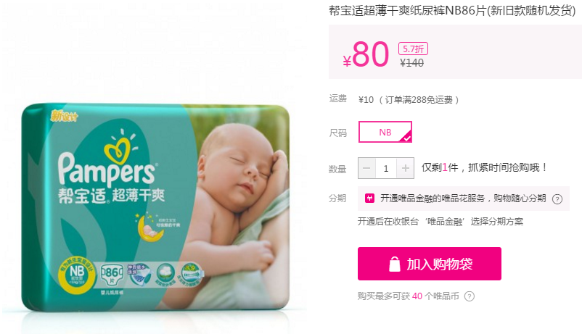
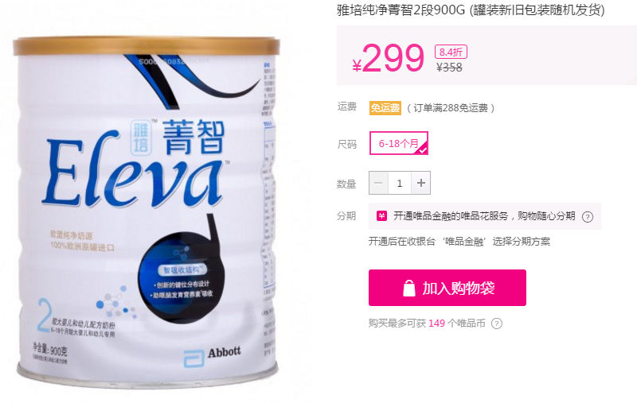
营销力拓线上母婴业务

Slide 12
ROUND
1

Slide 13
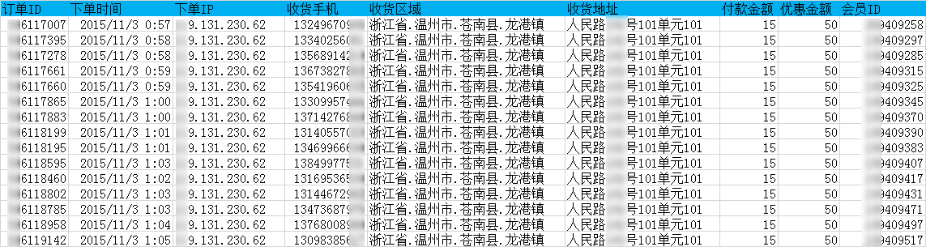
批发商疯狂扫货

Slide 14
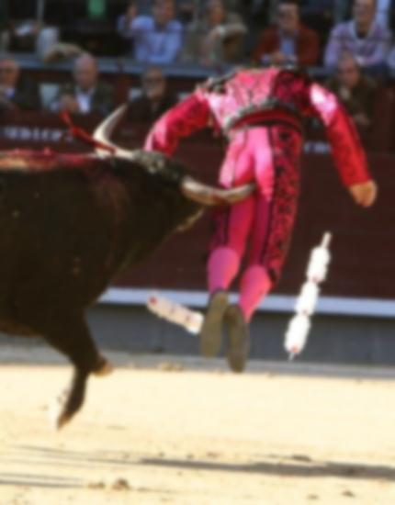

异常订单持续增加 K.O.

Slide 15
高层要求消除恶劣影响
营销数据
投诉
工作量
稍有延误将导致商品出仓
销售数据质量低
影响正常消费者
24小时人肉值守
出仓后再拦截成本更高
误拦截被投诉

Slide 16
ROUND
2

Slide 17
风控系统上规则
下单前
黑/灰名单
下单后
统计发现
审单拦截
规则判断

Slide 18
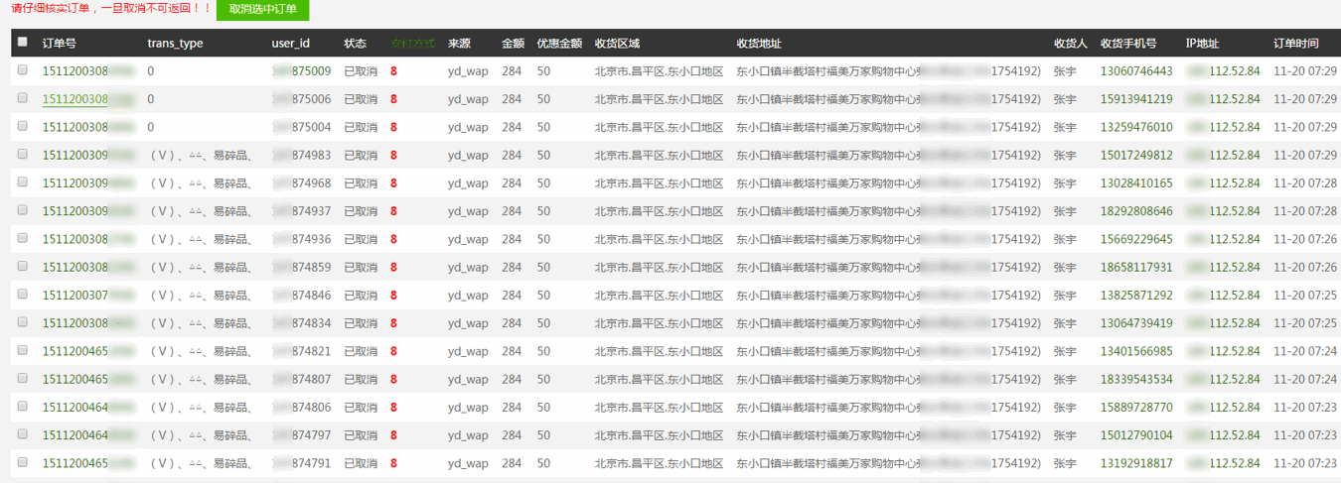
轻松打击低级刷单

Slide 19
研究高级刷单打击方法
活动名称 | 取消订单数 | 涉及金额
活动A | 3.9万 | 850万
活动B | 4.3万 | 1294万
首家敢于大范围打击恶意订单的电商平台

Slide 20
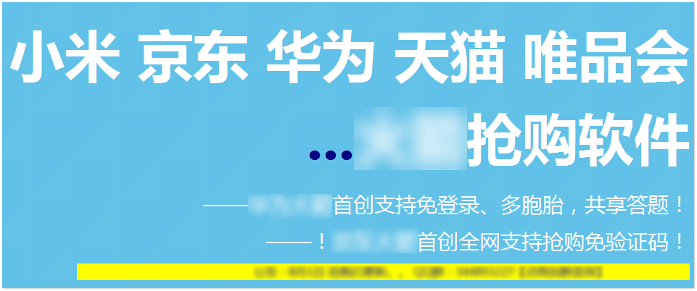
刷单客升级装备不服来战

Slide 21
高级刷单对抗高级砍单

Slide 22
高级刷单对抗高级砍单

Slide 23
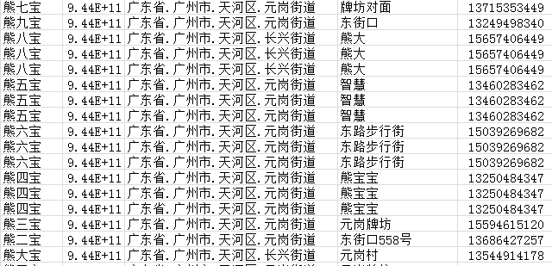
高级刷单对抗高级砍单

Slide 24
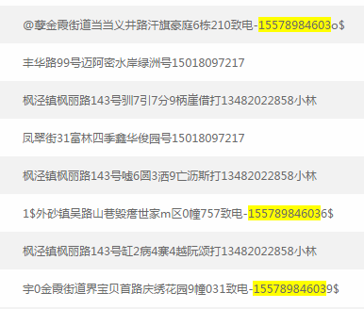
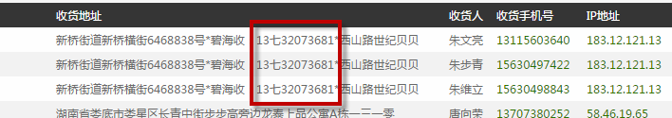
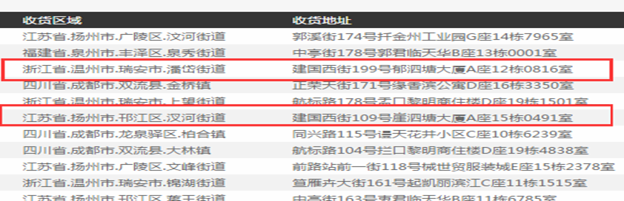
猫捉老鼠，好不欢乐

Slide 25
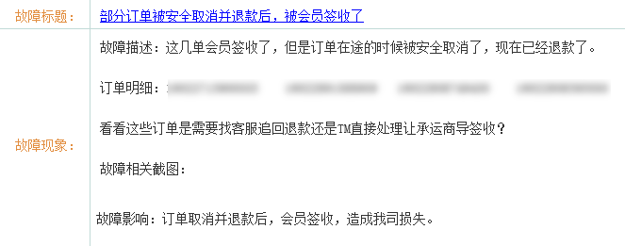
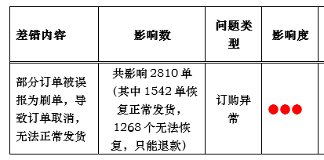
安全事故与次生事故
精通业务才能避免事故！

Slide 26
ROUND
3

Slide 27
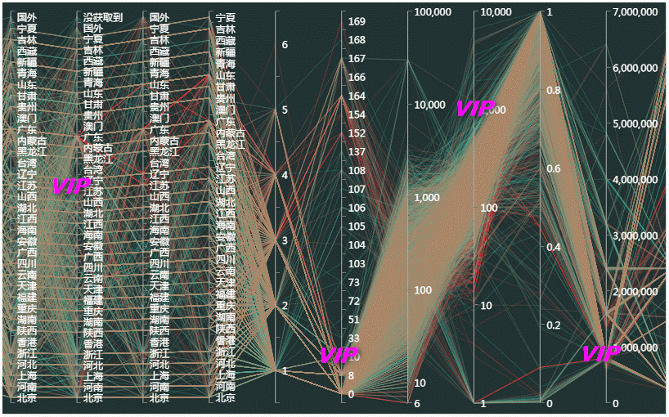
行为分析&交互式发现

Slide 28
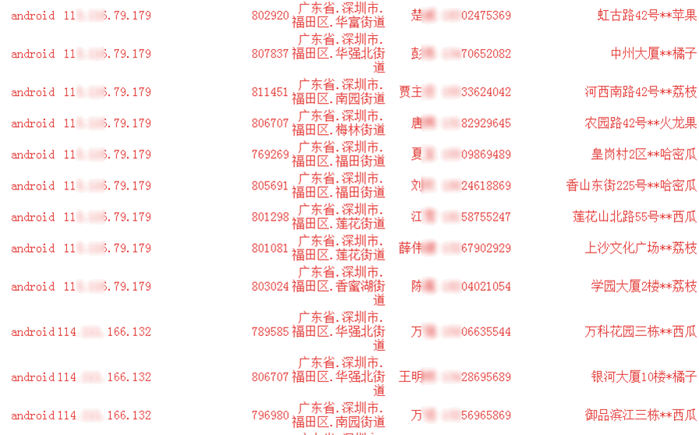
基于直觉的异常订单发现系统

Slide 29
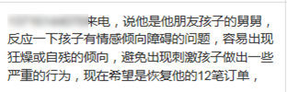
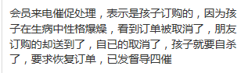
压力再大也不手软

Slide 30
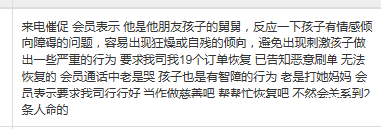
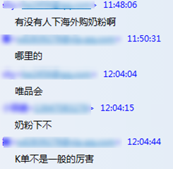
理由再奇葩也不动摇

Slide 31
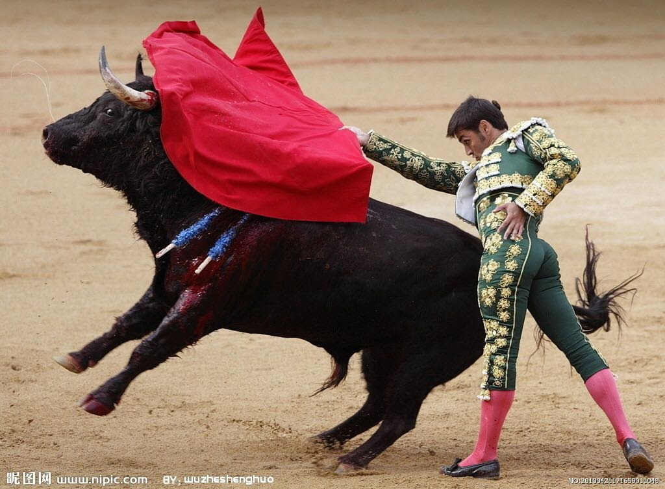
技术对抗还在继续，但……

Slide 32
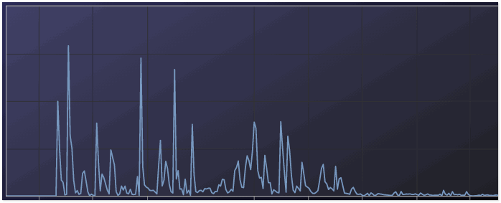
安全要促进营销策略优化
控制恶意用户的获利空间！

Slide 33
险中有乐
每逢周五必有事
午夜凶铃不曾止

Slide 34
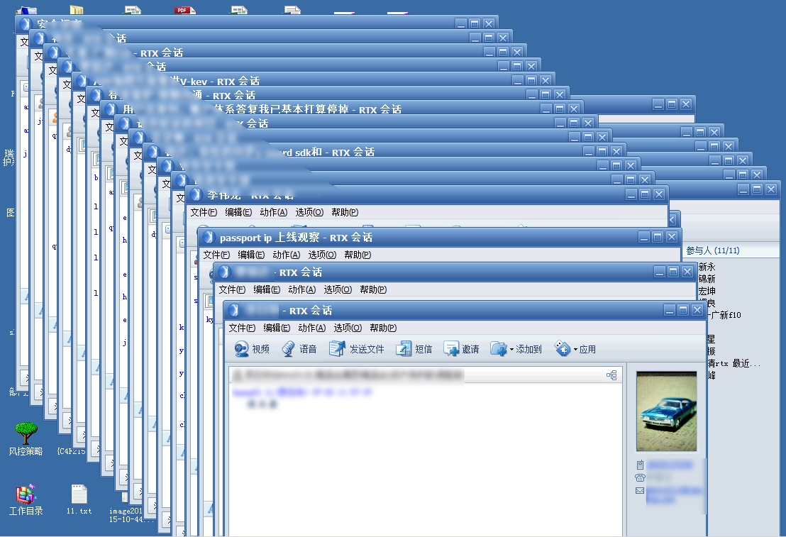
我们每时每刻都在处置风险

Slide 35
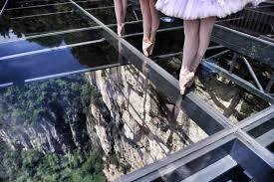
我们希望能做得更好！

Slide 36
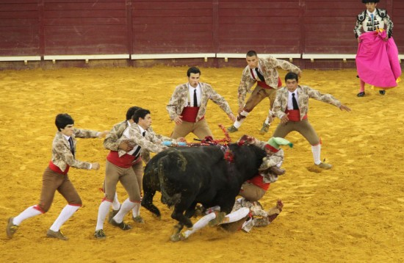
我们也希望能联合起来

Slide 37
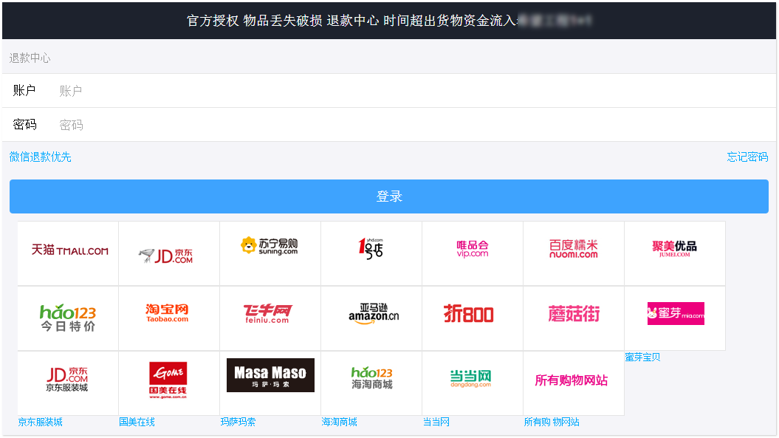
我们也希望能联合起来

Slide 38
结束语
尽职守 才能捍卫安全
懂业务 方可履险如夷
无险不往
Notes:
以上是一个业务安全团队/成员的品质要求，也是它存在于企业的价值。
好的，以上就是我今天要讲的所有内容，谢谢大家。

